Slide 1
S-01 / COVER
DEFENSA APT
2026
Barb
AUTOR / Sebastián Valdés Zúñiga
CARRERA / Ingeniería en Informática
SEDE / Duoc UC San Joaquín
PROYECTO / Desarrollado en Alloxentric
SISTEMA DE GESTIÓN PREDICTIVA DE MANTENCIÓN INDUSTRIAL

Slide 2
S-02 / PROBLEM-DEFINITION
DEFENSA APT
2026
La mantención industrial reacciona cuando la falla ya está deteniendo la faena.
EL COSTO DE NO ANTICIPAR
02/14

Slide 3



S-03 / PROBLEM-COST
DEFENSA APT
2026
EL COSTO DE FALLAR TARDE — TRES DIMENSIONES
01
02
03
Detención de producción
Inhabilitación de maquinaria y personal
Intervención de emergencia, no planificada
La falla detiene la faena cuando el bien ya está comprometido.
Equipos y operadores fuera de servicio mientras dura la intervención.
Sin ventana de mantención: costo de oportunidad y sobre-precio de repuestos.
SIN ANTICIPACIÓN, CADA FALLA ES UNA URGENCIA.
03/14

Slide 4
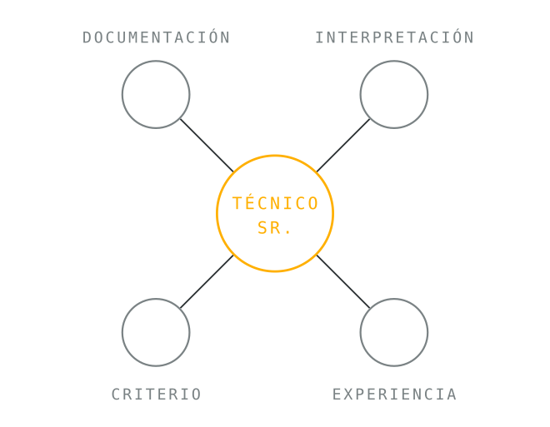
S-04 / KNOWLEDGE-BOTTLENECK
DEFENSA APT
2026
SEGUNDO PROBLEMA — CONOCIMIENTO EN UNA SOLA PERSONA
La información existe. Está atrapada en una persona.
RIESGO DE CONTINUIDAD OPERATIVA
CUSTODIA DEL CONOCIMIENTO
04/14

Slide 5
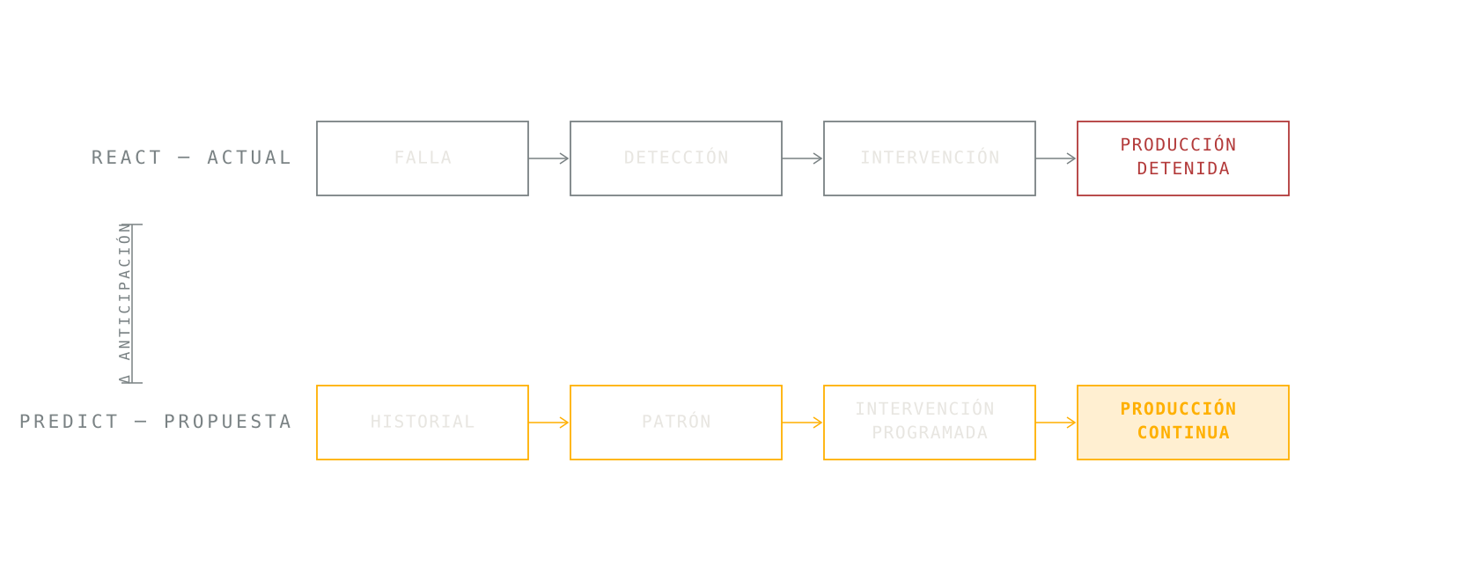
S-05 / FLOW-COMPARE
DEFENSA APT
2026
COMPARATIVO DE FLUJOS
05/14

Slide 6
S-06 / OBJECTIVE-ONE-LINE
DEFENSA APT
2026
PROPUESTA
Construir el sistema que agiliza la operación diaria y, al mismo tiempo, acumula los datos que permiten anticipar la próxima falla.
OPERACIÓN
PREDICCIÓN
06/14

Slide 7
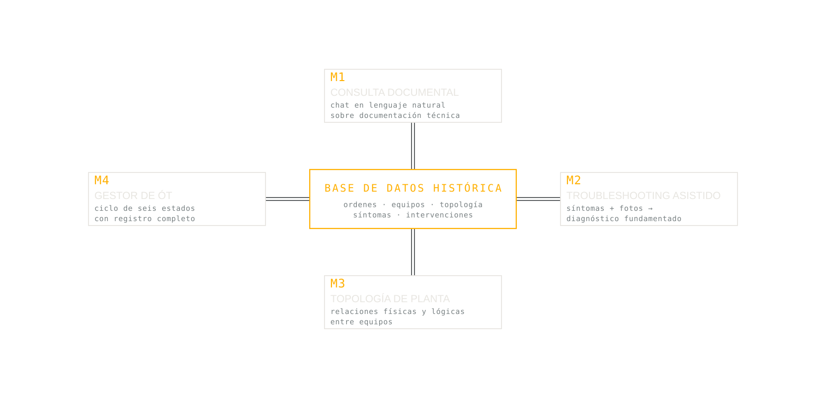
S-07 / ARCHITECTURE
DEFENSA APT
2026
ARQUITECTURA — CUATRO MÓDULOS SOBRE UN MISMO HISTÓRICO
07/14

Slide 8


S-08 / MODULES-1-2
DEFENSA APT
2026
MÓDULOS — CONSULTA Y DIAGNÓSTICO
M1
M2
Consulta documental
Troubleshooting asistido por IA
Chat en lenguaje natural. Disciplinas: eléctrica, mecánica, hidráulica, neumática, automatización. Sin conocer la ubicación del documento.
Selección de máquina · descripción textual de síntomas · fotografías adjuntas → diagnóstico fundamentado en la documentación.
08/14

Slide 9


S-09 / MODULES-3-4
DEFENSA APT
2026
MÓDULOS — TOPOLOGÍA Y GESTIÓN DE ÓT
M3
M4
Topología de planta
Gestor de órdenes de trabajo
Diagrama interactivo de relaciones físicas y lógicas entre equipos. Navegable, con zoom. Dependencias operativas visibles al diagnosticar.
Ciclo de seis estados: creado · asignado · en progreso · en espera · completado · cerrado. Registra tiempos, repuestos, fotografías, comentarios.
09/14

Slide 10
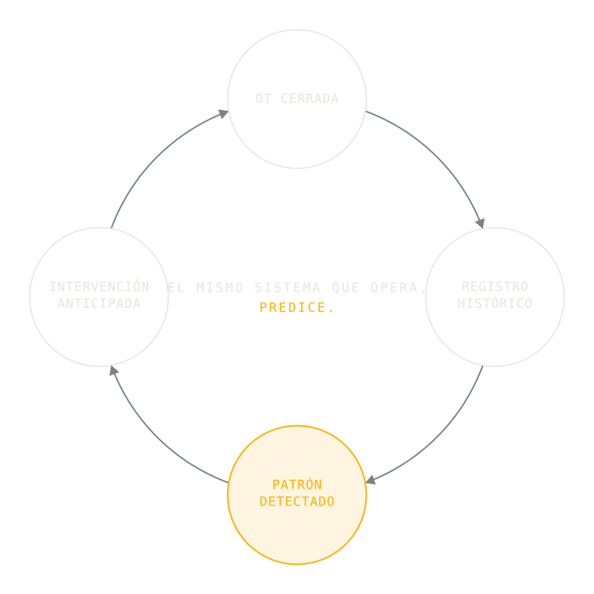
S-10 / FEEDBACK-LOOP
DEFENSA APT
2026
CICLO DE RETROALIMENTACIÓN
CADA ÓT CERRADA FORTALECE LA PREDICCIÓN
10/14

Slide 11
S-11 / OBJECTIVES
DEFENSA APT
2026
OBJETIVOS
OBJETIVO GENERAL
Desarrollar un sistema de gestión de mantención industrial que anticipe fallas y agilice la faena, mediante registro histórico de indicadores, generación automatizada de documentación y consulta ágil de la información.
OBJETIVOS ESPECÍFICOS
01
Analizar la especificación técnica y definir el alcance del incremento.
05
Desarrollar un componente de análisis que proyecte la necesidad de mantención según comportamiento histórico.
02
Diseñar un esquema de base de datos para registro de indicadores de condición por tipo de maquinaria.
06
Automatizar la generación y exportación de la documentación de las órdenes de trabajo.
03
Implementar el módulo de captura y registro de intervenciones en terreno.
07
Validar el funcionamiento del sistema con usuarios del área.
04
Construir procesos de consolidación que relacionen mediciones históricas con eventos de falla.
11/14

Slide 12
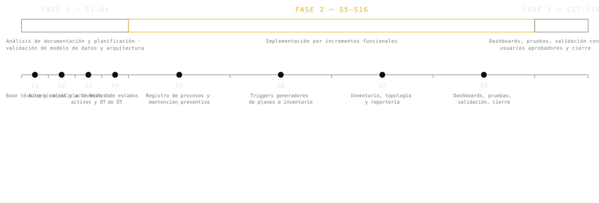
S-12 / METHODOLOGY
DEFENSA APT
2026
18 SEMANAS · 3 FASES · 8 SPRINTS
Scrum adaptado al trabajo individual · sprints de 2 semanas · incremento funcional al cierre de cada sprint
12/14

Slide 13
S-13 / EVIDENCE
DEFENSA APT
2026
EVIDENCIAS COMPROMETIDAS
01Especificación técnica y modelo de datos (ERD y script del esquema)
02Repositorio con pipeline CI/CD
03Gestor de órdenes de trabajo funcional
04Sistema completo desplegado: activos · OT · mantención preventiva con autogeneración de planes · inventario · topología · consulta documental · dashboard con KPI · exportación CSV/PDF
05Informe de pruebas y validación
06Documentación técnica y de usuario
13/14

Slide 14

S-14 / CLOSING
DEFENSA APT
2026
CIERRE
Prácticamente toda empresa con operación productiva tiene un área de mantención que trabaja así. La información existe pero está subutilizada.
Este proyecto transforma un área que reacciona en un área que predice.
BARB · SEBASTIÁN VALDÉS ZÚÑIGA · DUOC UC · ALLOXENTRIC
14/14

